Slide 1



REPORTE MENSUAL ENERO 2026

Slide 2
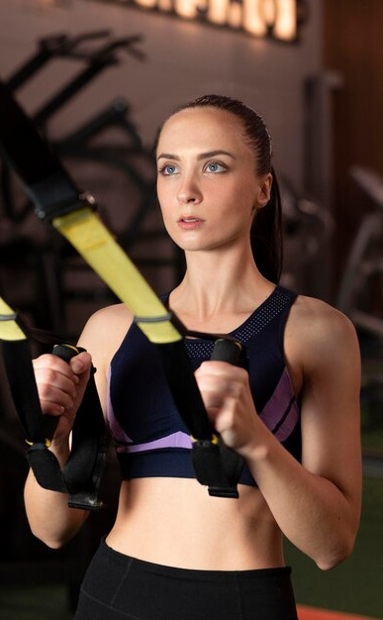

CONTEXTO
Durante el mes de enero, Sports World concentró su comunicación en la apertura de su club número 49, San Pedro Garza García, la unidad más grande y premium de la compañía, inaugurada el pasado 19 de enero.
Para este lanzamiento Cuadrante en colaboración con la marca, desarrolló y ejecutó una estrategia enfocada en maximizar la visibilidad del proyecto antes, durante y después del evento, a través de la gestión de entrevistas, elaboración y distribución de comunicados, generación de espacios editoriales, así como la coordinación y acompañamiento a medios e influencers.
De manera complementaria, durante el mes se generó un comunicado titulado “Ofertas Fitness”y se dio seguimiento al monitoreo de redes sociales de los influencers bajo contrato, asegurando la correcta alineación de mensajes y una presencia constante de la marca.
Adicionalmente, se realizó atención a crisis y monitoreo permanente de redes sociales en casos específicos, incluyendo el caso de la usuaria del Triángulo de las Ánimas y el caso Antara, abarcando la gestión de postura institucional, seguimiento digital y atención estratégica de crisis para la protección de la reputación de la marca.

Slide 3

Actividades realizadas
A continuación desglosamos las actividades realizadas durante el mes de enero:
Gestión, elaboración de comunicado Ofertas Fitness.
Se generaron 2 publicaciones con un impacto potencial de 170,000.
NOTAS
MEDIO | PLATAFORMA | PUBLICACIÓN |  | TIER | IMPACTOS
Informa BTL | Print | https://www.efinf.com/clipviewer/9ad8c2f4aefdb9f70d8e14691d8471b1 |  | 1 | 60,000
Informa BTL | Web | https://www.informabtl.com/mas-fuerza-menos-gasto-ofertas-fitness-que-te-impulsan-a-moverte/ |  | 1 | 110,000
 |  |  |  | TOTAL | 170,000
*Para conocer a detalle la cobertura clic aquí

Slide 4

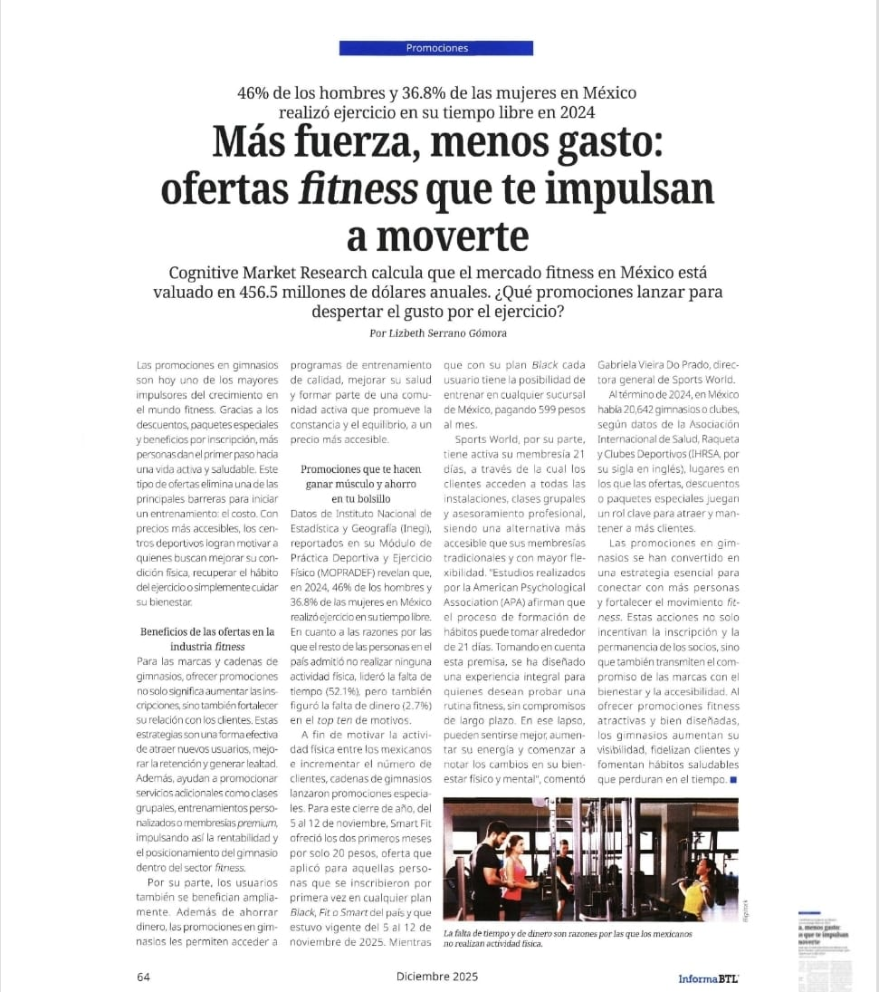
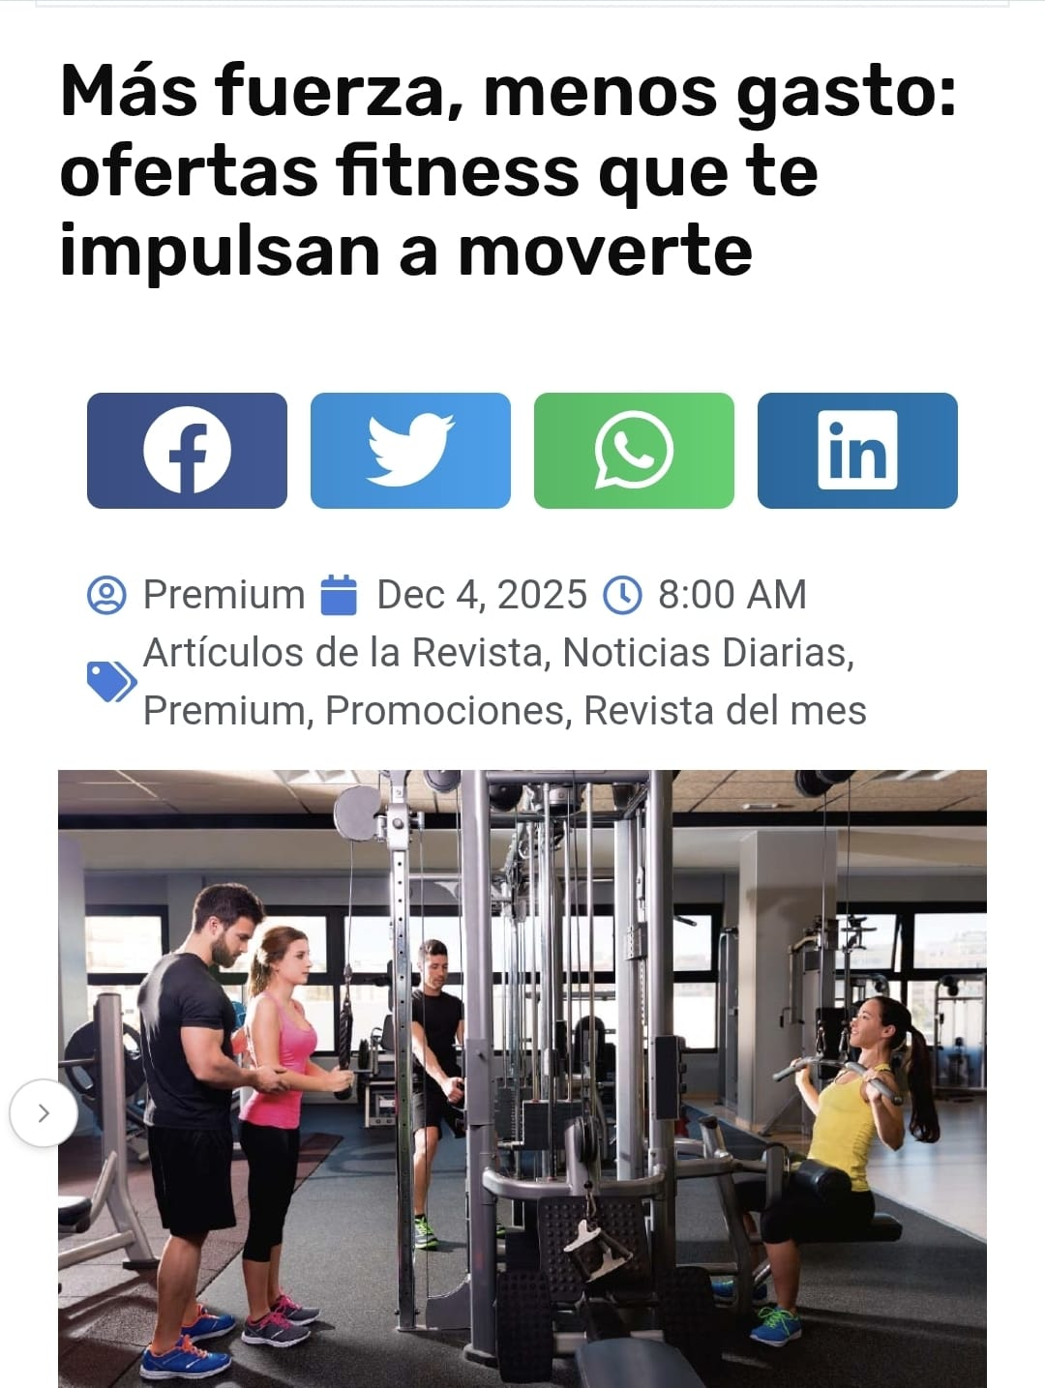
Evidencias destacadas
Informa BTL Print
Informa BTL
*Para conocer a detalle la cobertura clic aquí

Slide 5
Actividades realizadas
Gestión entrevista a Gabriela Vieira do Prado donde se abordó el compromiso con los usuarios, responsabilidad social, la remodelación de sucursales y nueva apertura en San Pedro García Garza.
Derivado de la entrevista se generaron 3 publicaciones con un impacto potencial de 587,000.
MEDIO | PLATAFORMA | PUBLICACIÓN |  | TIER | IMPACTOS
Mundo Ejecutivo FB | Redes | https://www.facebook.com/reel/1401737864947224 |  | 1 | 417,000
Mundo Ejecutivo | Web | https://www.youtube.com/watch?v=cGePifKY8KQ |  | 1 | 119,000
Mundo Ejecutivo Print | Print | https://www.efinf.com/clipviewer/4402dd20d7d52f82ff74082747a37ec0 |  | 1 | 51,000
 |  |  |  | TOTAL | 587,000
*Para conocer a detalle la cobertura clic aquí

Slide 6
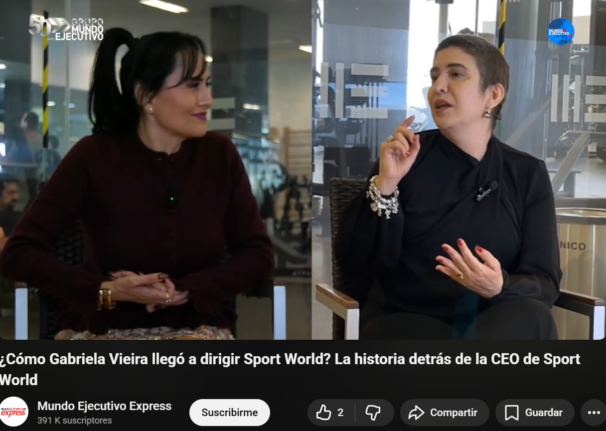
Evidencia destacada
Mundo Ejecutivo Express
*Para conocer a detalle la cobertura clic aquí

Slide 7
Actividades realizadas
Gestión de entrevista pre apertura con MVS Negocios.
Se generaron 3 publicaciones con un impacto potencial de 947,772.
NOTAS
MEDIO | PLATAFORMA | PUBLICACIÓN |  | TIER | IMPACTOS
MVS | Radio | https://www.efinf.com/clipviewer/0c5fe2c17e842a69a60e4cbcdd044718 |  | 1 | 173,772
MVS | Youtube | ScreenRecording_01-13-2026 19-45-24_1.MP4 |  | 1 | 574,000
MVS | Web | ScreenRecording_01-13-2026 19-45-24_1.MP4 |  | 1 | 200,000
 |  |  |  | TOTAL | 947,772
*Para conocer a detalle la cobertura clic aquí

Slide 8
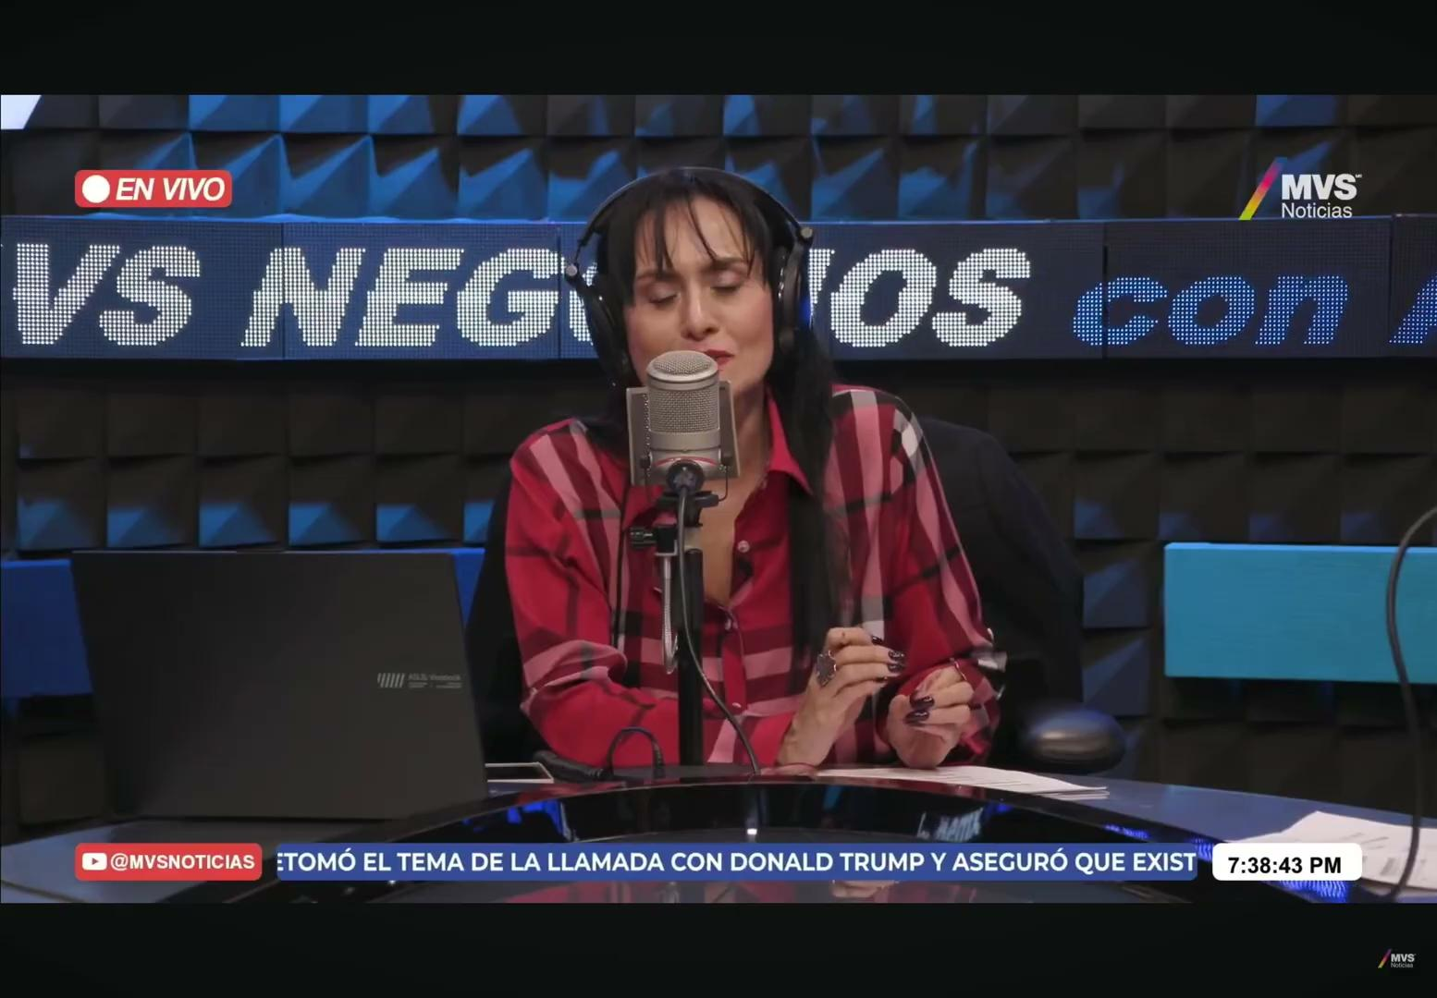
Evidencia destacada
MVS
*Para conocer a detalle la cobertura clic aquí

Slide 9
Actividades realizadas
Gestión entrevista de comunicado Apertura San Pedro.
Derivado de la entrevista se generaron 24 publicaciones con un impacto potencial de 10,320,449.
MEDIO | PLATAFORMA | PUBLICACIÓN |  | TIER | IMPACTOS
Mural | Web | https://www.mural.com.mx/de-regios-2026-01-16/op306696 |  | 1 | 75,000
El Norte | Print | https://www.efinf.com/clipviewer/files/5b791d640fab67b6ab8214152e91af8b.pdf |  | 1 | 45,000
El Norte | Web | https://www.elnorte.com/de-regios-2026-01-16/op306696 |  | 1 | 150,000
Reforma | Web | https://www.reforma.com/de-regios-2026-01-16/op306696 |  | 1 | 545,600
Publimetro | Web | https://www.publimetro.com.mx/estilo-vida/2026/01/23/nuevo-leon-ahora-cuenta-con-un-nuevo-referente-del-fitness-premium/ |  | 1 | 1,000,000
Metro World News | Web | https://www.metroworldnews.com/estilo-vida/2026/01/23/nuevo-leon-ahora-cuenta-con-un-nuevo-referente-del-fitness-premium/ |  | 1 | 658,200
Pilotzi Noticias | Web | https://pilotzinoticias.com/2026/01/sports-world-inaugura-en-san-pedro-su-club-insignia-y-refuerza-su-estrategia-de-crecimiento/ |  | 2 | 40,000
Milenio | Print | https://www.efinf.com/clipviewer/files/2d48e09852f41b57b8ec73494780054b.pdf |  | 1 | 300,000
Milenio | Web | https://www.milenio.com/opinion/editoriales/in-versiones-nacional/inversiones_650 |  | 1 | 5,000,000
*Para conocer a detalle la cobertura clic aquí

Slide 10
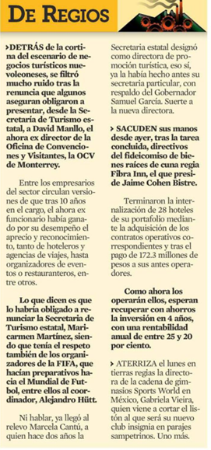
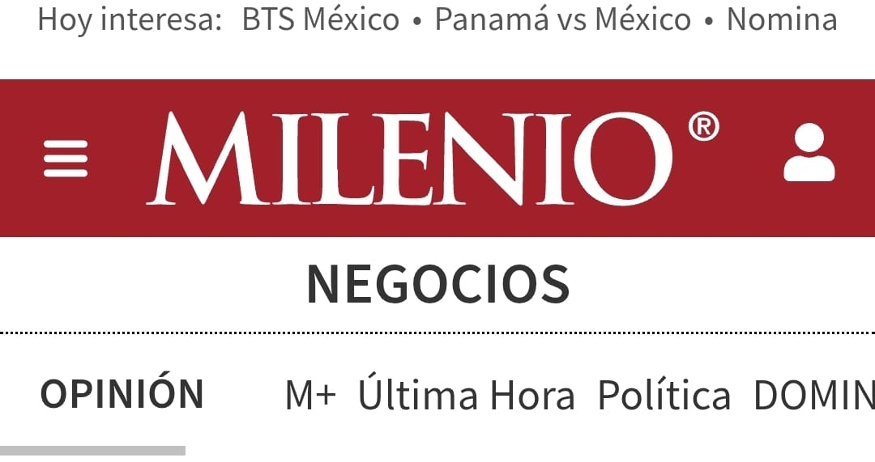
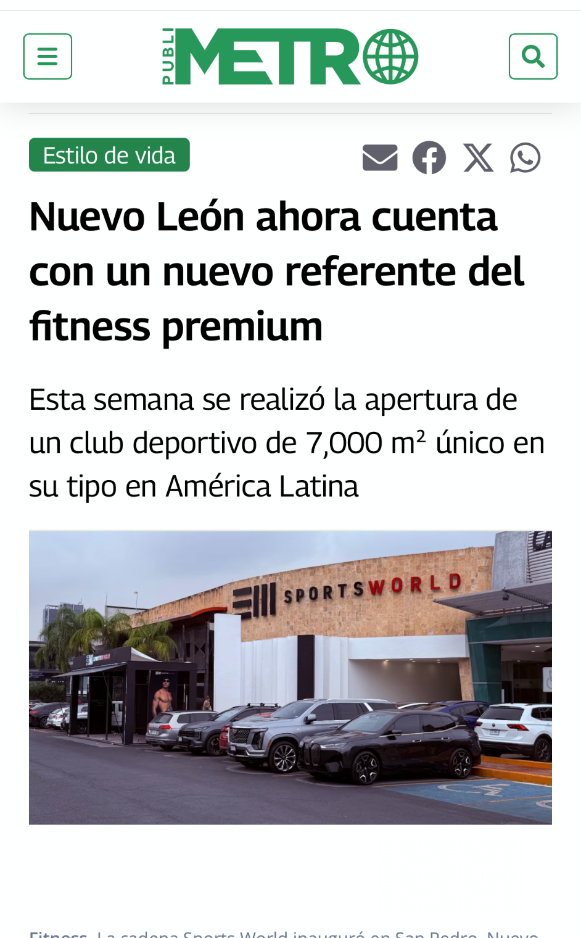
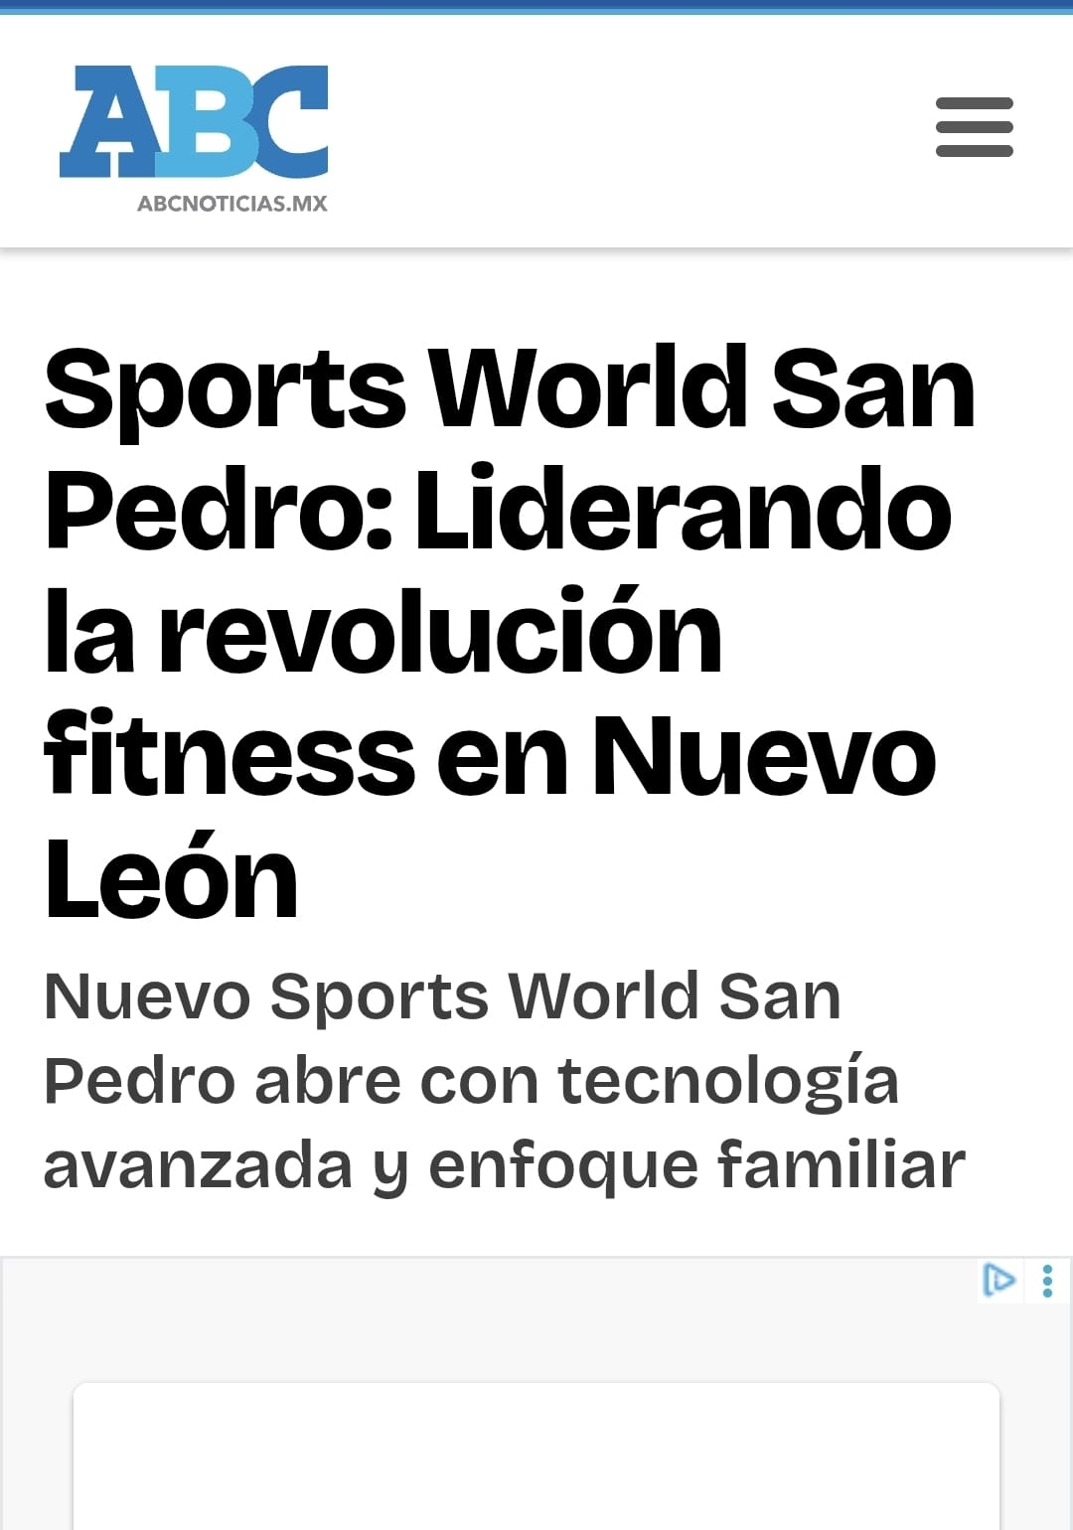
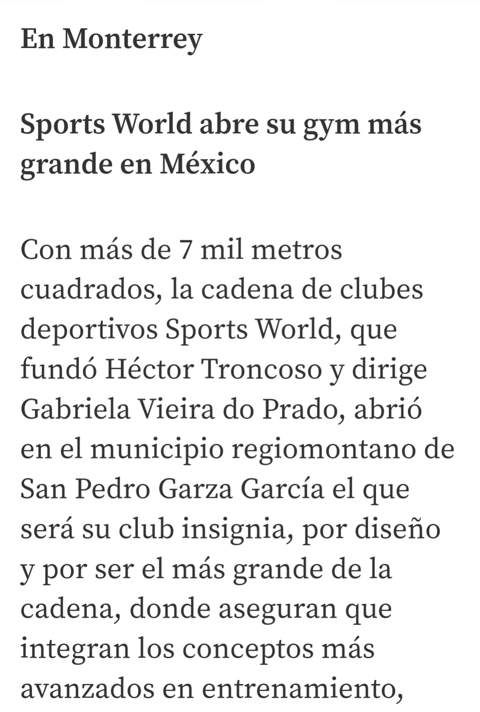
Evidencias destacadas
El Norte
ABC Noticias
Milenio
Publimetro
*Para conocer a detalle la cobertura clic aquí

Slide 11
Actividades realizadas
Seguimiento de publicaciones influencers San Pedro.
INFLUENCERS POR CONTRATO SAN PEDRO
Influencer | Testigo | Followers | # Publicación | Total
Hanna | Hanna | 167,000 | 4 | 668,000.00
Maria Emilia | Maria Emilia | 14,600 | 2 | 29,200.00
Valeria gonzalez | Valeria | 327,000 | 4 | 1,308,000.00
Valeria Serna | Valeria Serna | 131,000 | 4 | 524,000.00
Flor Véliz | Flor | 604,000 | 3 | 1,812,000.00
Daniel | Daniel | 43,700 | 1 | 43,700.00
Fear | Enero 2026 | 93,100 | 1 | 93,100.00
Nano | Enero | 192,000 | 1 | 192,000.00
Mariana | Enero | 42,700 | 1 | 42,700.00
Liana | Enero 2026 | 47,300 | 1 | 47,300.00
 |  | TOTAL | 22 | 4,760,000
*Para conocer a detalle la cobertura clic aquí

Slide 12
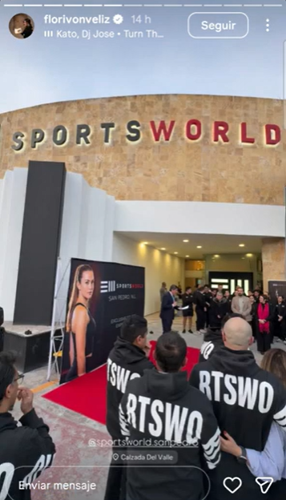
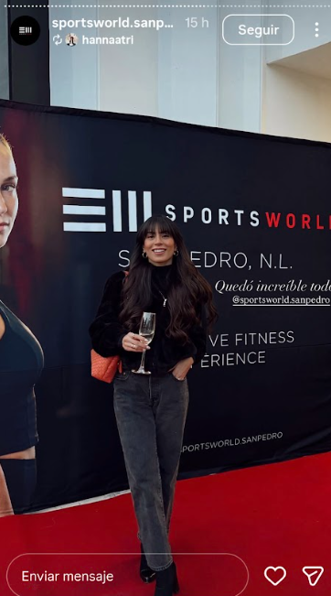
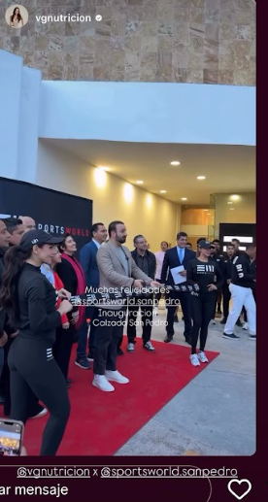
Evidencias destacadas
Flor
Hanna
Valeria
*Para conocer a detalle la cobertura clic aquí

Slide 13
Actividades realizadas
Seguimiento de publicaciones influencers por contrato.
INFLUENCERS POR CONTRATO
Influencer | Testigo | Followers | # Publicación | Total
Mariana | Enero | 43,300 | 3 | 129,900
Vanna | Enero | 62,200 | 5 | 311,000
Fearisael | Enero 2026 | 91,900 | 3 | 275,700
Pawis | Enero | 133,000 | 6 | 798,000
Majo | Enero | 366,000 | 1 | 366,000
Nano | Enero | 193,000 | 7 | 1,351,000
Liana | Enero 2026 | 47,400 | 1 | 47,400
 |  | TOTAL | 26 | 3,279,000
*Para conocer a detalle la cobertura clic aquí

Slide 14
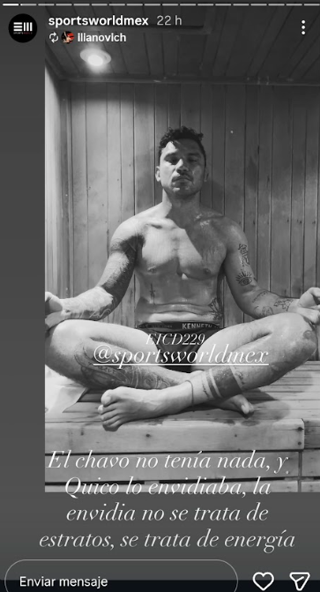
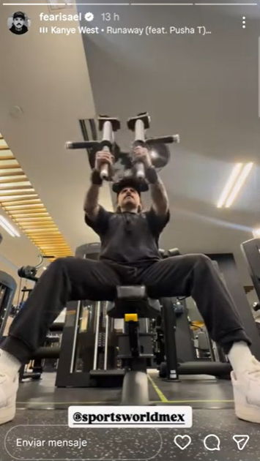
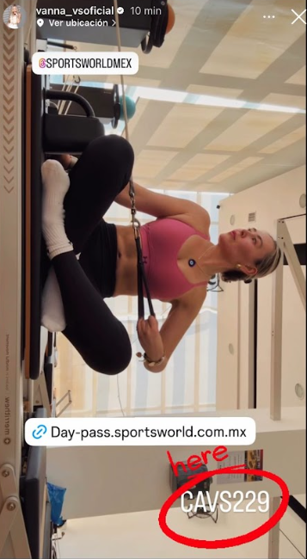
Evidencias destacadas
Nano
Fear
Vanna
*Para conocer a detalle la cobertura clic aquí

Slide 15
Resultados totales
Derivado de las actividades realizadas, se generaron 71 publicaciones logrando un impacto potencial total de 18,722,521 y un PR Value de $943,615.06.
 | N° de publicaciones | Impactos | PR VALUE
Ofertas Fitness | 2 | 170,000 | $8,568.00
Entrevista Gabriela Vieira Do Prado Mundo Ejecutivo | 3 | 587,000 | $29,584.80
Entrevista MVS | 3 | 947,772 | $47,767.71
Apertura San Pedro | 24 | 10,320,449 | $520,150.63
Influencers San Pedro | 13 | 3,418,300 | $172,282.32
Influencers | 26 | 3,279,000 | $165,261.60
Total | 71 | 18,722,521 | $943,615.06
*Para conocer a detalle la cobertura clic aquí

Slide 16
KPI´S
Inicial
Alcanzados
4 M
impactos
24
publicaciones
+18.7 M
impactos
71
publicaciones
VS
*Los impactos están integrados conforme al contrato.

Slide 17


Actividades realizadas durante el mes
Gestión de intercambios y pautas Bravos León, Pericos de Puebla y El Horizonte.
Acompañamiento Apertura SW San Pedro.
Monitoreo de medios y atención a crisis
Usuaria Triángulo de las Ánimas
Clausura Triángulo de las Ánimas
Elaboración plan mensual febrero.
Presentación con tácticas.
Mapeo de influencers.
Calendarización.

Slide 18
GRACIAS

